Slide 1
Контроль и перекрёстный контроль в системах дистанционного обучения
Дистанционные образовательные технологии

Slide 2
Традиционные формы обучения
проверка знаний обучаемого проводится исключительно с тем, чтобы помочь ему выявить пробелы в его образовании и адекватно оценить уровень его знаний

Slide 3
Дистанционное обучение
значительно усложняет полноценный контроль знаний, из-за разнесенности в пространстве, а иногда и во времени обучающегося и преподавателя.

Slide 4
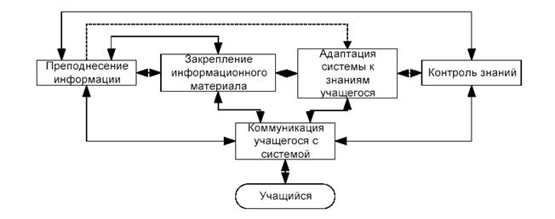
Структура системы дистанционного обучения

Slide 5
Преимущества системы контроля знаний в системе дистанционного обучения:
Объективность. Исключается фактор субъективного подхода со стороны экзаменатора. Обработка результатов проводится через компьютер;
Демократичность. Все экзаменуемые находятся в равных условиях;
Массовость и кратковременность. Возможность за определенный промежуток времени проверить знания у большего количества экзаменуемых.

Slide 6
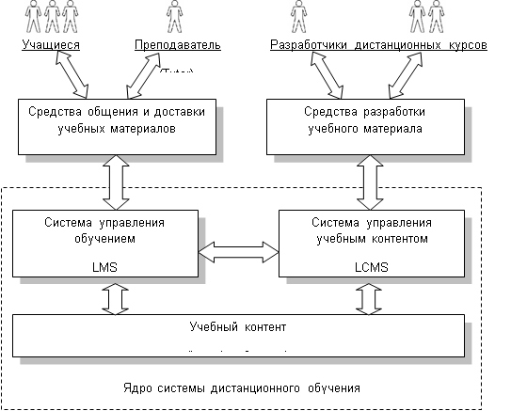
Архитектура СДО

Slide 7
Проблема 1: что контролировать?
Первый подход
Второй подход
первым подходом является контролирование активности обучающегося. Такая система иногда применяется преподавателями, где обучающемуся для того, чтобы ему был засчитан курс, необходимо посетить какое-то определенное число лекций и практических занятий или отработать лабораторные работы. Подобный подход был бы самым простым в реализации. Но недостаток такого подхода очевиден: это отсутствие гарантии того, что обучающийся, действительно, получает от занятий, которые он посещает, необходимые ему знания;
другой подход основан на выявлении компетентности обучающегося в изучаемом предмете, т.е. важно не то, сколько занятий посетил обучающийся, а именно то, насколько хорошо он разбирается в материале и умеет его использовать. Именно такой подход к контролю знаний наиболее часто используется в системе дистанционного образования. Использование второго подхода является более прогрессивным.

Slide 8
Как проверить компетентность? (2 подход)
что Вы знаете? Здесь компетентность - это наличие только теоретических знаний;
что Вы умеете делать? Здесь компетентность - это в первую очередь умение применять свои знания на практике;
что Вы уже сделали? Здесь компетентность - это уже проверенные в конкретных работах знания и умения;

Slide 9
Вариант 1
Первый подход, т.е. проверка теоретических знаний, допускает использование различных методик. Стандартно используется множественный выбор (выбор правильного ответа из нескольких вариантов), легко автоматизируемый, но применимый лишь в узком диапазоне за-дач тестирования, а также развернутый ответ, требующий для оценки правильности участия эксперта, но пригодный для любых задач. Для получения объективных результатов при удаленной экзаменации все-таки требуется, чтобы ответы давались в режиме реального времени;
Методики проведения процесса выявления компетентности при данных подходах

Slide 10
Вариант 2
Второй подход, т.е. проверка практических умений, применительно к дистанционному обучению обычно сталкивается с проблемой моделирования. При реальном обучении отработка и проверка практических навыков зачастую осуществляется непосредственно (т.е. физически), а в случае невозможности этого обычно моделируется на различного рода стендах, тренажерах, лабораторных установках. При дистанционном обучении для некоторых из них вполне можно было бы использовать систему, когда обучающийся демонстрирует практические навыки, находясь у себя дома, но под визуальным контролем преподавателя, если для этого не требуется какой-то особый материал или технические средства. Иначе, придется создавать программные модели, управлять которыми будет обучающийся;
Методики проведения процесса выявления компетентности при данных подходах

Slide 11
Вариант 3
Третий подход, т.е. выполнение обучающимся каких-либо крупных работ, является комплексным, так как при этом происходит демонстрация знаний и умений. Здесь основная проблема - отсутствие гарантии, что работа была выполнена именно этим человеком, если сам ход работы не контролируется, а только предоставляются ее результаты.
Методики проведения процесса выявления компетентности при данных подходах

Slide 12
!
Во всех трех подходах и, особенно в последнем, важным моментом является необходимость представления обучающемуся не стандартных заданий, на которые существуют готовые варианты ответов, а комплексных исследовательских заданий, которые требуют демонстрации всех знаний и умений из проверяемой области. Безусловно, что такие задания могут стать проблемой для преподавателей, так как и разработка, и проверка подобных тестов гораздо более трудоемкая задача, чем составление тестов на множественный вы-бор.

Slide 13
Проблема 2: когда контролировать?
компетентность проверяется в конце курса обучения, на заключительном экзамене. Все обучающиеся имеют доступ к экзаменации и имеют равные шансы, т.е. обучающийся не обязан посещать занятия в ходе семестра, он может сам планировать свой учебный процесс, он должен лишь прийти на экзамен и доказать свою компетентность;
все решает работа в семестре: нет финального экзамена. Происходит постоянное взаимодействие обучающегося с преподавателем и постоянный контроль прогресса знаний и умений обучающегося.

Slide 14
Проблема 3: идентификация личности обучающегося
Пусть мы уверены, что экзаменуемый не мошенничает во время проверки знаний, но откуда мы знаем, что с нами взаимодействует именно тот человек, который является обучающимся, а не кто-нибудь другой? Для идентификации личности достаточно визуального контакта, но существуют и другие способы.

Slide 15
Литература
The Benefits of a Competency-Based System / Western Governors Univer-sity [online:http://www.wgu.edu/wgu/academics/comp_benefits.html].
Гребенюк В.А., Катасонов А.А. Учебный процесс и контроль знаний в системе виртуального образования // Открытое образование. №1, 1999.
Соболева Н., Жданович П. Интернет-технологии для дистанционного образования. // Мир Интернет. №7-8, июль-август. 1998.
http://1th.ru/content/kontrol_znanij_v_sisteme_distantsionnogo_obucheniya

